Slide 1
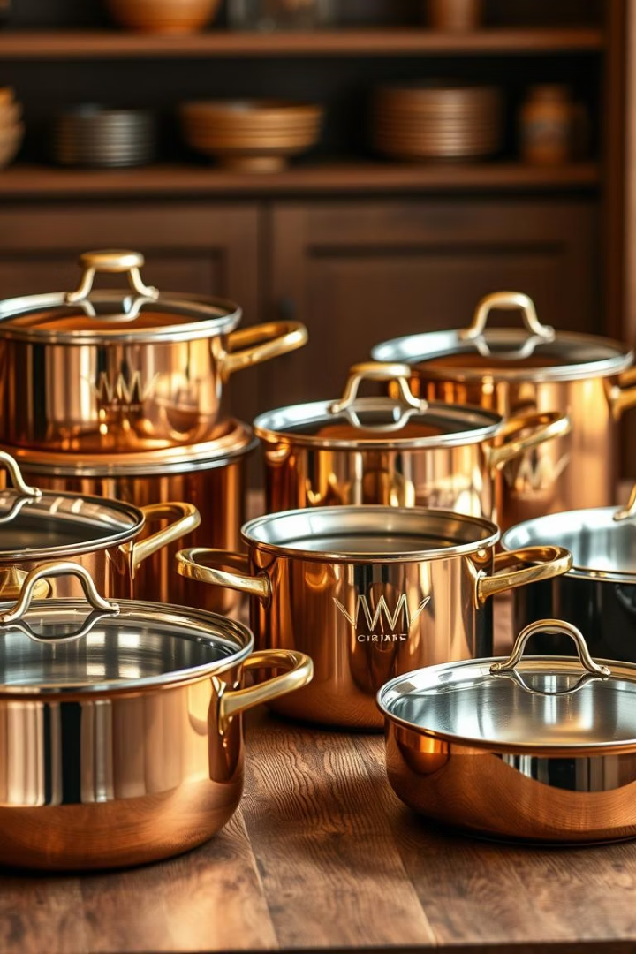
Еволюція металів у кухонному начинні
Дослідження еволюції використання металів у кухонному начинні, їхніх переваг і недоліків. Аналіз мікроструктури, спектрального складу та твердості для глибшого розуміння їхніх властивостей. Розгляд технологічних і естетичних трансформацій, взаємозв’язку між матеріалами, культурою, здоров’ям та екологією в умовах сучасних глобальних викликів.
Поліна Грузевич

Slide 2
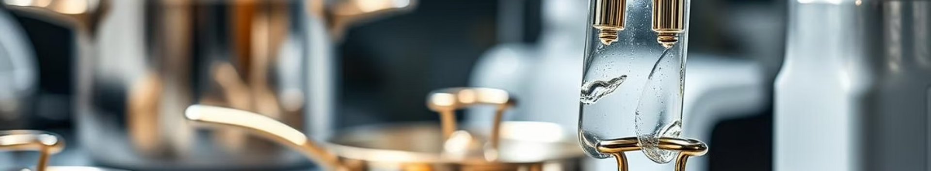
Мета та завдання дослідження
1
Мета
2
Завдання
Простежити еволюцію використання металів у кухонному начинні, дослідити їхні переваги та недоліки.
Дослідити історичну динаміку використання металів, провести аналіз мікроструктури, спектрального складу та твердості металів.
3
Оцінка
4
Рекомендації
Оцінити вплив властивостей металів на функціональність і довговічність кухонного начиння.
Розробити рекомендації щодо вибору та використання металевого кухонного начиння.

Slide 3
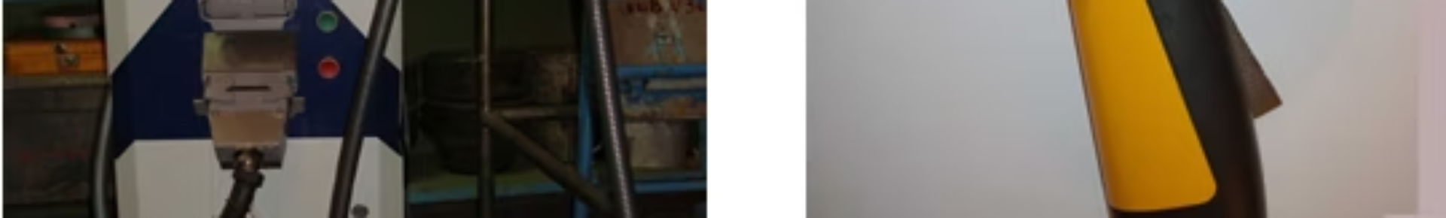




Методологія дослідження
Літературний огляд
Аналіз історичних, наукових і технічних джерел щодо використання металів у виробництві кухонного начиння.
Експериментальний аналіз
Відбір зразків типових металів (мідь, сталь, алюміній тощо) та їх підготовка для подальшого аналізу.
Аналітичні методи
Використання оптичної мікроскопії, спектрального аналізу та вимірювання твердості металів.
Порівняльний аналіз
Систематизація отриманих даних для порівняння різних металів та оцінка їхнього впливу на кухонне начиння.

Slide 4
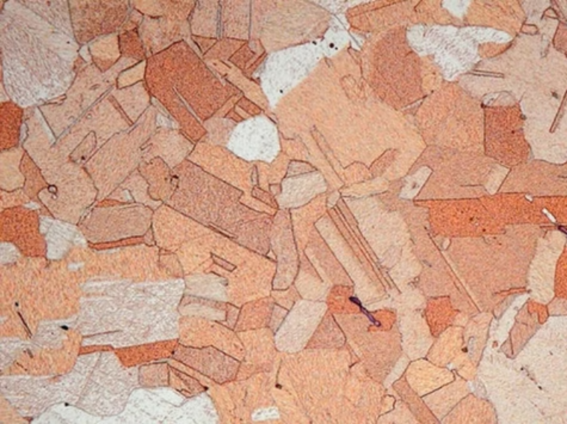
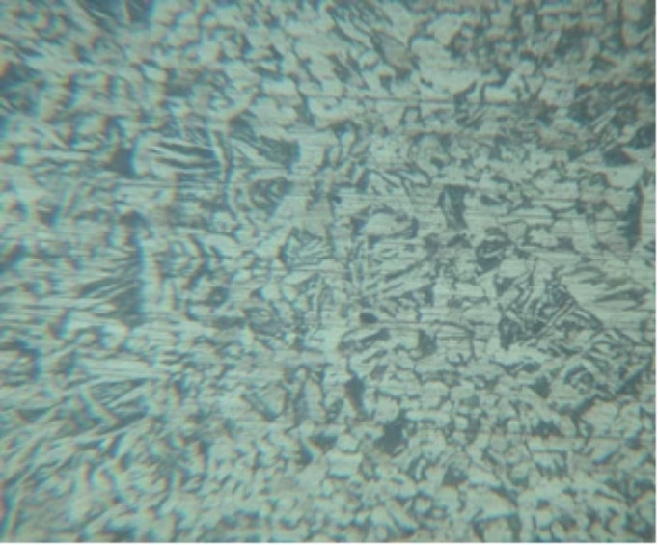
Властивості міді та низьковуглецевої сталі
Мідь
Низьковуглецева сталь
Низька міцність (45-55HB) та висока теплопровідність (400 Вт/(м·К)). Ідеальна для рівномірного нагріву, але має низьку корозійну стійкість. Окислюється під впливом вологи та кислот.
Середня міцність (95-100HB) і низька теплопровідність (50 Вт/(м·К)). Схильна до іржі та деформації. Використовується для бюджетних приладів або як основа для емальованого посуду. Потребує захисних покриттів.

Slide 5
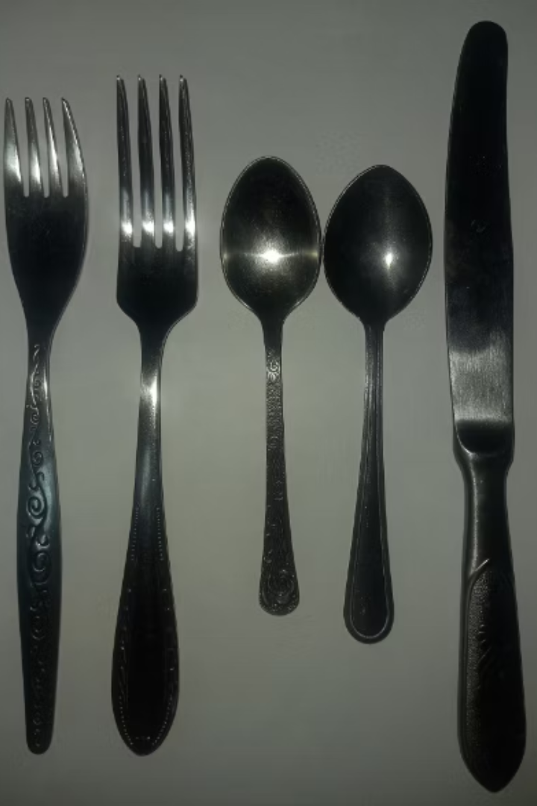
Властивості нержавіючої сталі
Х18Н12 (аустенітна)
Найстійкіша до корозії завдяки хрому (18%) та нікелю (12%). Не іржавіє, легко миється, не взаємодіє з їжею. Середня міцність (100-110HB). Основний матеріал для сучасного посуду.
3Х13 (мартенситна)
Висока твердість (50-55 HВ), ідеальна для ножів. Корозійна стійкість достатня для повсякденного використання, але тривалий контакт із сіллю або кислотами може призвести до пошкоджень.

Slide 6
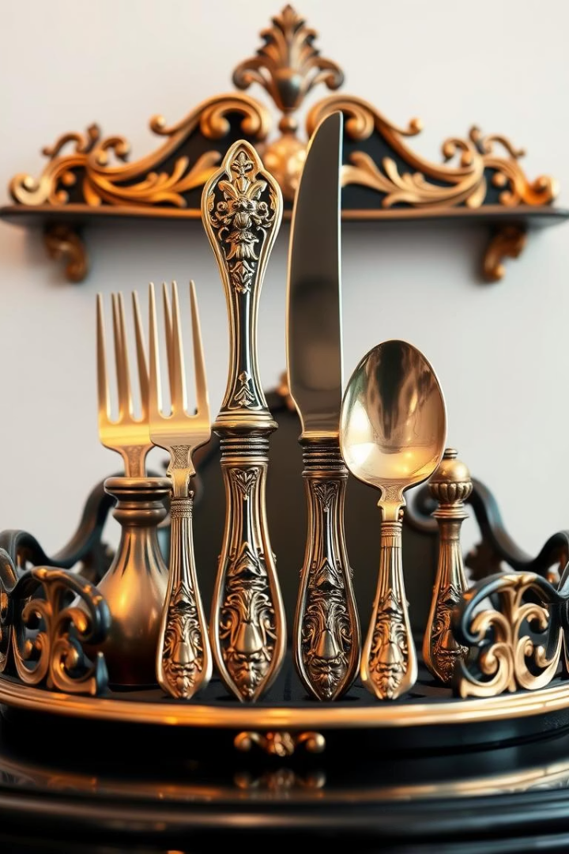


Властивості алюмінію та срібла
Алюміній
Срібло
Висока теплопровідність (237 Вт/(м·К)) і легка вага. Зручний для сковорідок, кавоварок, форм для випічки. Реактивний, тому використовується анодований алюміній із захисним шаром. Низька твердість (30–35 HВ).
Найвища теплопровідність (429 Вт/(м·К)) і антибактеріальні властивості. Рідко використовується через високу вартість та схильність до потемніння. Застосовується для елітного посуду або декоративних елементів.

Slide 7
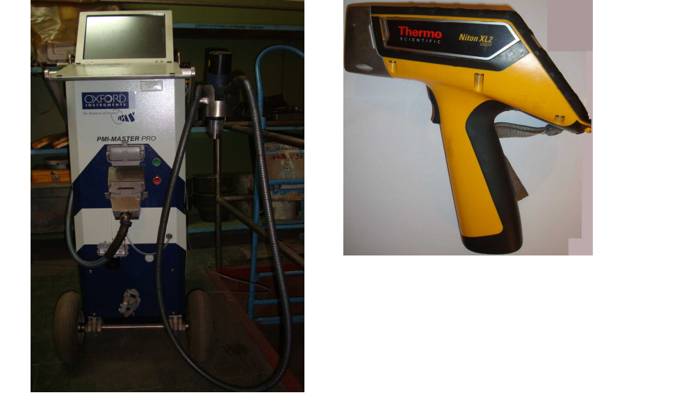
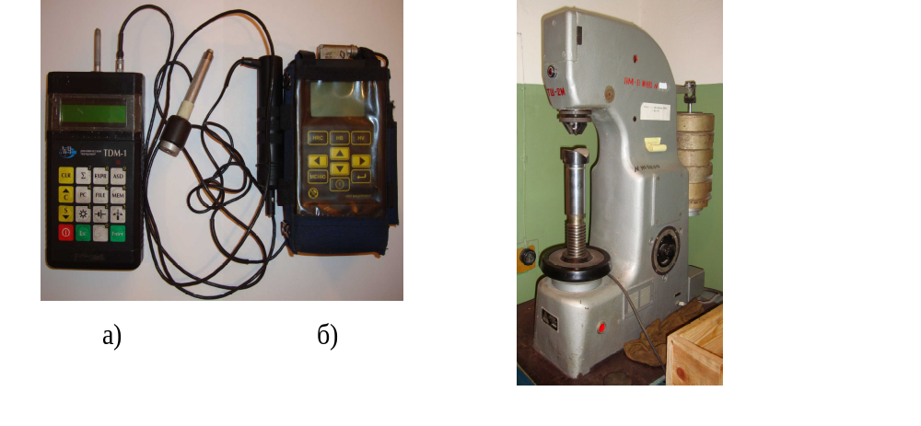
Обладнання та прилади
Використовувалося наступне обладнання: Оптико-емісійний спектрометр PMI-MASTER Pro, переносний рентгенофлуоресцентний спектрометр Niton XL GOLD, портативні твердоміри: динамічний твердомір ТДМ-1, ультразвуковий твердомір ТКМ 459 та стаціонарний шариковий твердомір ТШ-2М

Slide 8
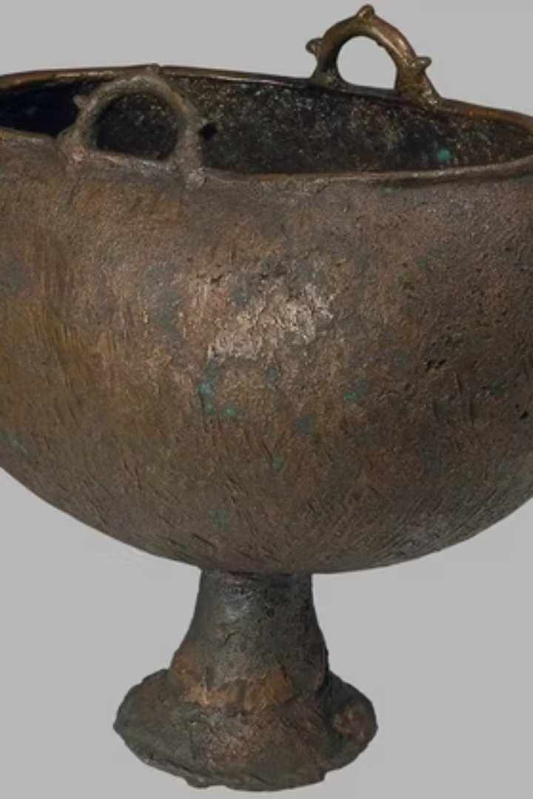
Історична еволюція металів у кухонному начинні
1
Стародавні часи
Використання міді та бронзи для виготовлення кухонного начиння.
2
Середні віки
Поширення заліза у виробництві кухонних виробів.
3
Новий час
Використання сталі, алюмінію та сучасних сплавів.

Slide 9
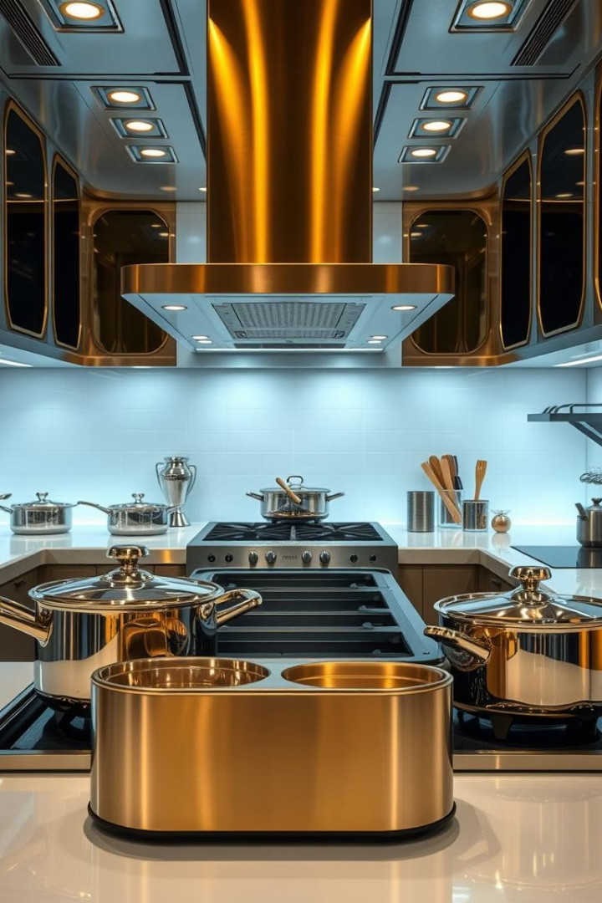
Висновки та перспективи
Властивості металів
Дрібнозерниста структура (нержавіюча сталь) підвищує міцність, крупнозернисті (мідь, алюміній) краще проводять тепло. Хімічний склад впливає на безпеку.
Подальші дослідження
Розробка нових сплавів та покриттів із покращеними характеристиками та екологічно чистих матеріалів.
Дослідження показало, що еволюція металів у кухонному начинні пройшла довгий шлях від простих матеріалів до сучасних сплавів. Важливо враховувати властивості металів для оптимального вибору кухонного начиння.

